Slide 1

物联网与智慧系统课程Research Topic
文献翻译，PPT制作：3180103772 张溢弛
Notes:
更多模板请关注：https://haosc.taobao.com

Slide 2

目 录
COMPANY
主题介绍
原理分析
01
02
Introduction to the topic
System Analysis
优点与不足
应用举例
03
04
Advantages and disadvantages
Applications

Slide 3
第一部分
主题介绍：ORBIT:一个基于智能手机的
数据密集型嵌入式传感应用平台
作者：Mohammad-Mahdi Moazzami∗ Dennis E. Phillips∗ Rui Tan∗ Guoliang Xing
翻译：3180103772张溢弛

Slide 4
Topic
本论文着重介绍了ORBIT——一个基于智能手机的数据密集型嵌入式传感应用平台的组成原理与相比于其他平台的优势，并给出了两个具体的基于ORBIT平台开发的应用案例。
与此同时，本文也将进行了实验测定(微基准测试)与数据分析，提出了基于智能手机开发的ORBIT平台已经解决和仍需解决的问题与挑战。

Slide 5
第二部分
原理分析

Slide 6
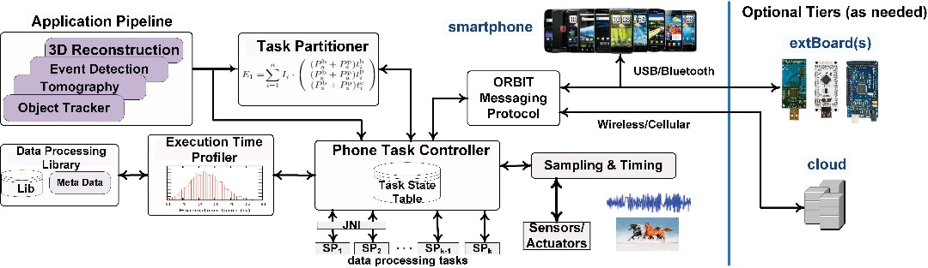
System Analysis
Part1：系统硬件组成
一个ORBIT平台的构建需要：一个安卓智能手机，一个extboard，以及可能存在的云端运行时系统。extboard通过USB接线或者蓝牙连接到智能手机上进行通信，它配备一个MCU，可以用来集成各类模拟传感器

Slide 7
System Analysis
Part2：ORBIT内部组件
ORBIT内的组件包括：
1.ORBIT处理库，
2.任务分区器与执行时间分区器，
3.任务控制器与信息传递协议。
这些组件有着非常强大的功能，ORBIT还提供了Java语言的编程API接口，使得应用程序的开发更加灵活而方便，开发者不需要过分关注底层实现即可开发应用程序

Slide 8
System Analysis
Part3：内部组件结构
ORBIT数据处理库
任务划分与管理
任务控制器与信息传输协议
自适应性的延迟-质量权衡
通过多线程进行数据分区
电源管理模式
执行时间分析器
执行顺序分区
智能手机任务控制器
extboard和云任务控制器
消息传输协议

Slide 9
第三部分
ORBIT平台的优点与不足

Slide 10
Advantages and disadvantages
ORBIT系统的优点：
1.高能效，低能耗：利用多层的异构延迟特性，降低总能耗
2.可编程性：提供了基于API的编程环境，允许开发人员在不够减传感应用处理系统设计等低级问题就可以实现应用的开发
3.兼容性：ORBIT平台无需内核级的自定义或者进行刷机，大大减轻了开发人员的富但，确保了与各种智能手机都兼容

Slide 11
Advantages and disadvantages
ORBIT系统的缺点与仍需改进之处：
1.智能手机的电源管理方案并不适合于无栓的嵌入式传感系统，为了保证CPU进入深度睡眠状态来节省能耗，智能手机无法对传感器进行持续的采样
2.实时性差：智能手机的操作系统无法满足传感应用的实时性要求，如采样率恒定，时间戳精确。传感器采样会延迟高优先级的CPU任务
3.缺乏对嵌入式编程的支持：安卓智能手机没有资源效率高的信号处理库和用于控制通信的统一语言

Slide 12
第四部分
ORBIT平台的应用举例

Slide 13
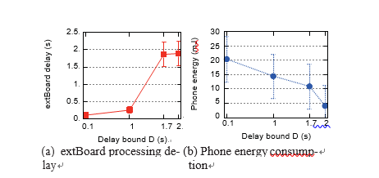
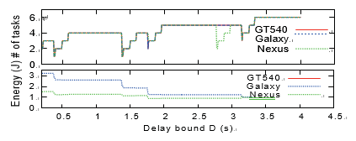
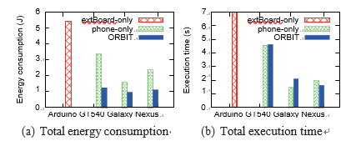
Applications of ORBIT
应用1：(地震)时间定时系统
这个应用的功能是估计一个声波/地震时间的到达时间，首先对输入信号进行均值去除和带通滤波预处理。然后对滤波后的信号进行小波变换。基于小波系数计算信号的稀疏性和粗略的到达时间。这个应用程序需要100Hz的采样率。
文章中测定了任务分区器的有效性，执行时间与能耗，暂存板的占空比和寿命等指标，验证了该系统完全符合技术要求

Slide 14
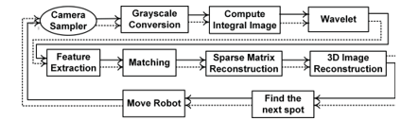
Applications of ORBIT
应用2：多摄像头三维重建
配备智能手机的机器人捕获基于位置的图像，并协作重建一个3D结构。与前面的两个案例研究相比，这个应用程序是跨三层划分的。捕获的图像在手机上进行部分处理，其余的处理以及分布式任务被卸载到云服务器。一旦一个图像被处理，机器人会被引导到一个新的地点去捕捉一个新的图像。
该应用程序的任务结构如下

Slide 15
Future of ORBIT
本文介绍了基于智能手机的数据密集型嵌入式传感应用平台ORBIT，研究结果表明，ORBIT可以节省高达50%的能源消耗比基线方法。
未来的ORBIT发展方向包括：
1.使用额外的嵌入式传感应用程序对ORBIT进行评估
2.扩展ORBIT数据处理库，
3.将ORBIT用于大规模的部署

Slide 16
感谢观看

